Slide 1
資料３－３
自動運転技術の現状と
新大阪駅への含意
2020年10月6日
名古屋大学
未来社会創造機構 モビリティ社会研究所 教授
森 川 高 行
Notes:
（はじめに）

Slide 2
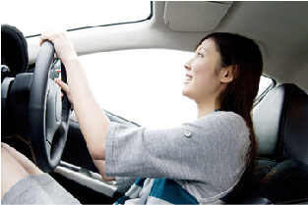
車の運転
認知
「見る」 周りの状況を把握する
操作
判断
アクセル、ブレーキ、ハンドル
進もう、止まろう、曲がろう

Slide 3
自動運転車 ： これらを全てAIと機械で行う
認知
「見る」 周りの状況を把握する
操作
判断
アクセル、ブレーキ、ハンドル
進もう、止まろう、曲がろう

Slide 4
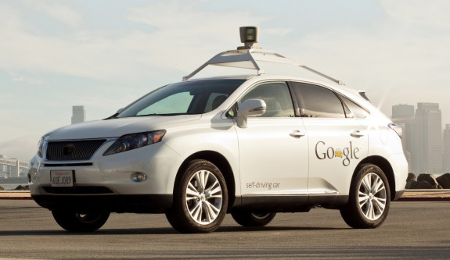
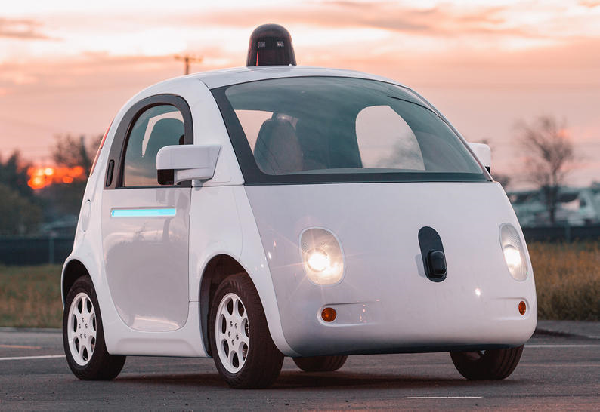
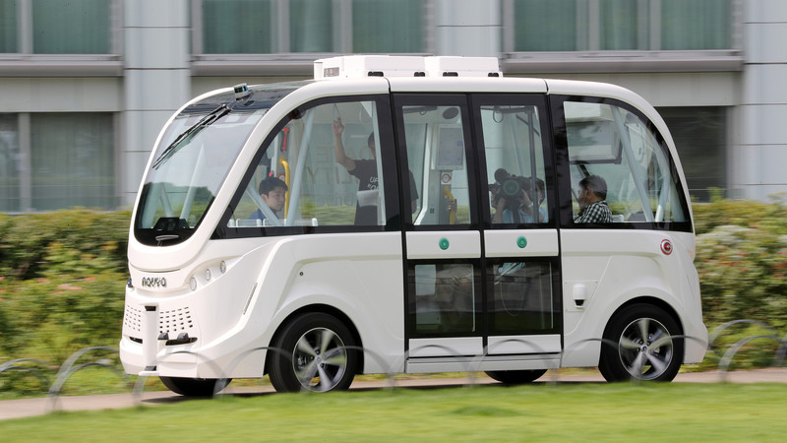
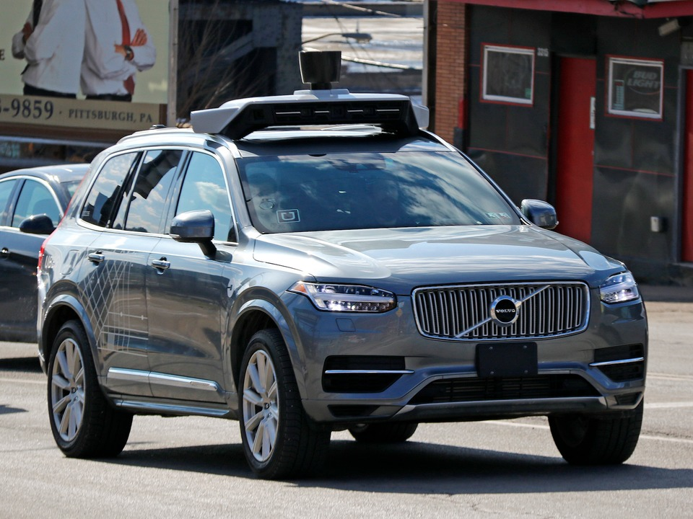
現在の自動運転車の姿

Slide 5
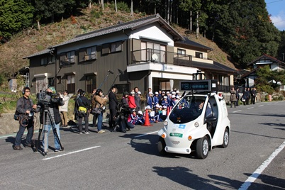
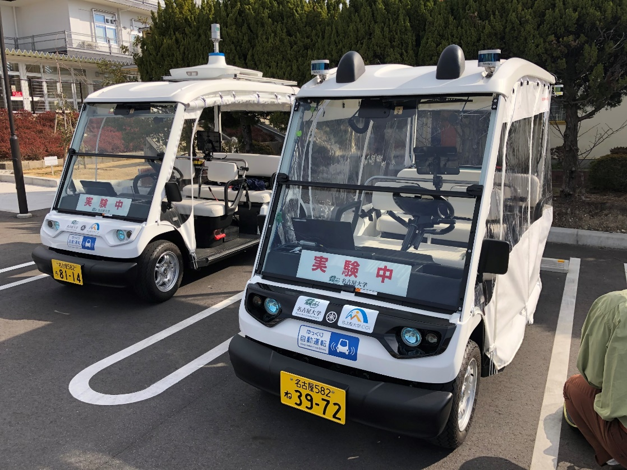
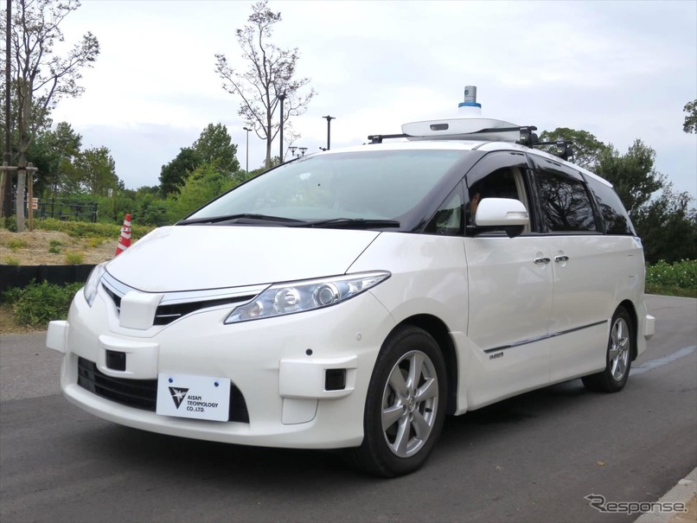
現在の自動運転車の姿

Slide 6
これらを全てAIと機械で行う ～ 「認知」
認知
「見る」 周りの状況を把握する
自分の車がどこにいるのか
前方に障害物はないか
信号の色や交通標識は

Slide 7
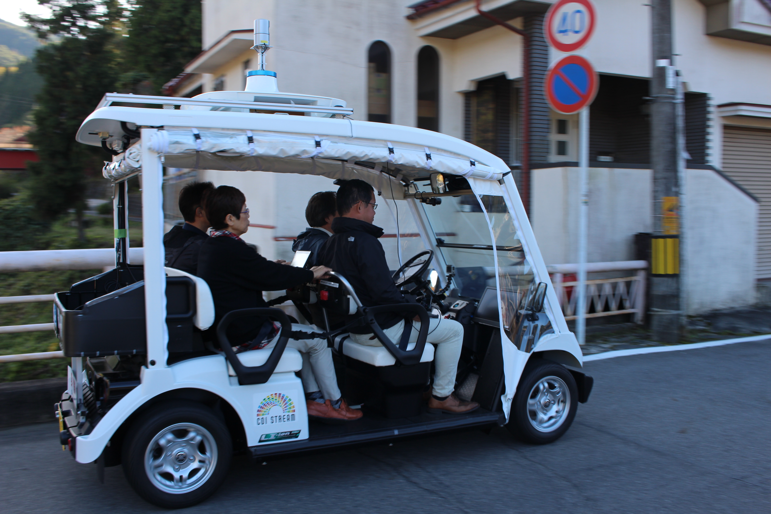
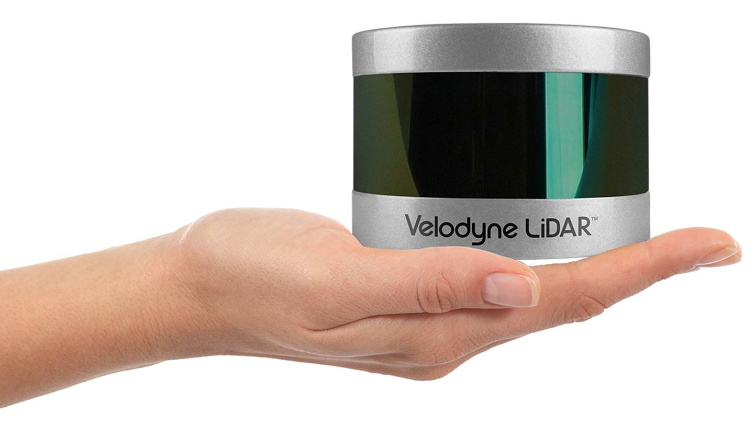
レーザー光線の眼：LIDAR（ライダー）

Slide 8
LIDAR（ライダー）って？
Light Detection and Ranging
  光による検知と測距
  ちなみに「レーダー」は、Radio Detection and Ranging（電波による検知と測距）
  機械が「見る」ためには、何かを発射して、それが帰ってくるまでの時間を測る
    電波：レーダー
      波長が長いので遠くに飛ばせるが詳しい形は分からない
    レーザー光：ライダー
      レーザー光は細い束に絞ることができ、詳しい形が分かる
    音波：ソナー、魚群探知機
      水の中では電磁波が伝わりにくいから

Slide 9
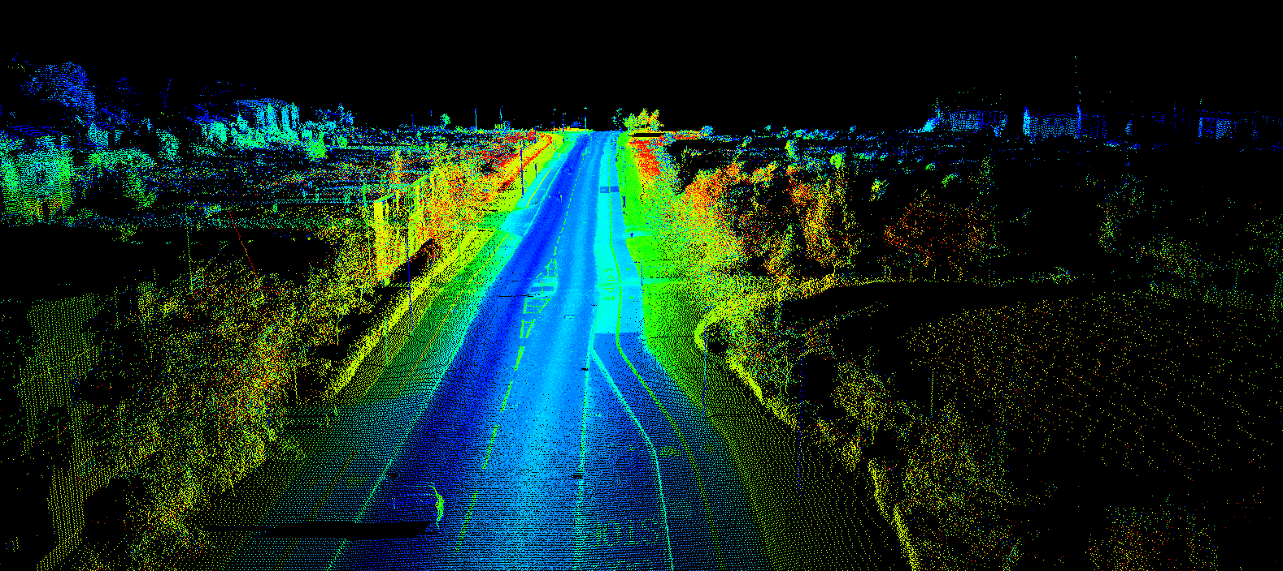
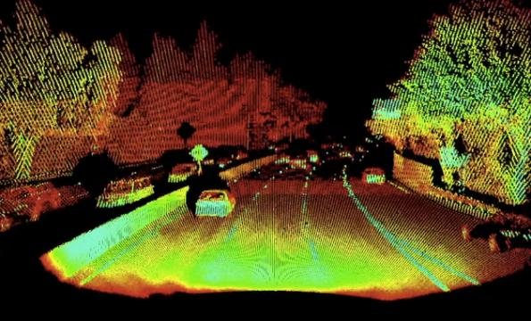
スキャンLIDARによる画像例

Slide 10
LIDARの役割
障害物検知
  これから走っていく領域に障害物（車、人、落下物など）がないか
自車位置推定
  あらかじめLIDARで作っておいた3次元点群地図と、今自車のLIDARから得られた点群データをマッチングさせて、自分の車の位置を推定する （誤差数センチ）

Slide 11
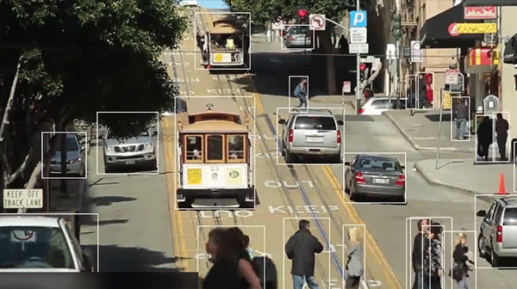
その他の「見る」ための機械
カメラ
  AIによる画像認識技術の進展
  「色」が分かる（信号の色認識には必須）
  夜間や逆光に弱い
レーダー
  ざっくりと障害物を認識するだけでよいならLIDARより安価なレーダーで十分 （自動ブレーキなど）

Slide 12
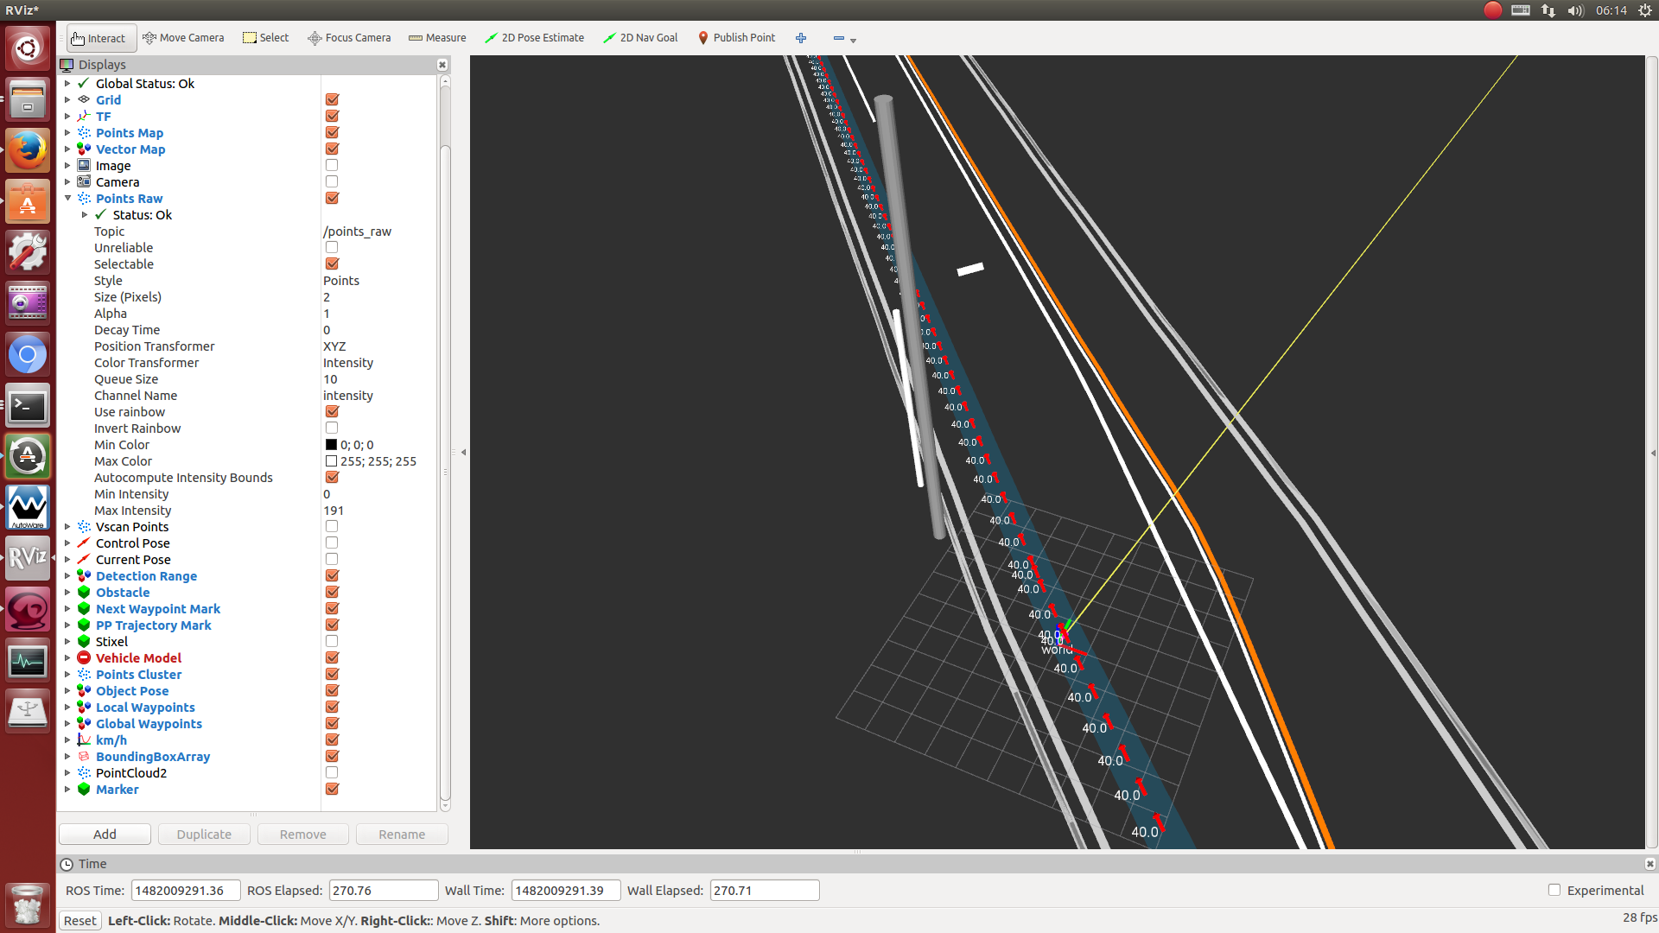
これらを全てAIと機械で行う ～ 「判断」
判断
進もう、止まろう、曲がろう
基本的には、目的地までの経路（ナビでの探索経路）上に打った点をなぞるように走る

Slide 13
これらを全てAIと機械で行う ～ 「判断」
判断
進もう、止まろう、曲がろう
基本的には、目的地までの経路（ナビでの探索経路）上に打った点をなぞるように走るが、
前方に障害物が認知された場合、止まるのか、経路をそこだけ引き直してよけて通るのか
信号の色を認知して、進むか止まるか
合流したり、右折するときにいつどんな速度で進むのか

Slide 14
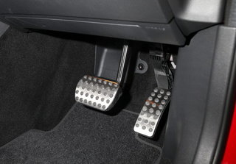
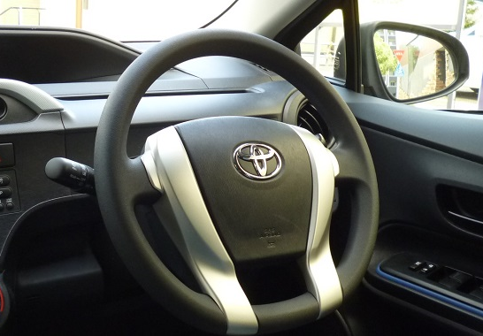
これらを全てAIと機械で行う ～ 「操作」
操作
アクセル、ブレーキ、ハンドル
「判断」から出力される、目標「速度」や「角速度」にもとづいて、車のアクセル（燃料噴射量、EVの場合は電流量など）、ブレーキ（ブレーキシューに掛ける圧力）、ハンドル（モーターで回すハンドルの角速度）を制御する

Slide 15
出典：国土交通省自動運転戦略本部 第1回会合 資料2自動運転を巡る動き（H28.12.9）

Slide 16
出典：自動運転の実現に向けた国土交通省の取組みについて（R1.11.13 自動車局）

Slide 17
出典：自動運転の実現に向けた国土交通省の取組みについて（R1.11.13 自動車局）

Slide 18
出典：自動運転の実現に向けた国土交通省の取組みについて（R1.11.13 自動車局）

Slide 19
出典：自動走行ビジネス検討会「自動走行ビジネス検討会報告書『自動走行の実現に向けた取組方針』Verison4.0 概要（令和2年5月12日）

Slide 20
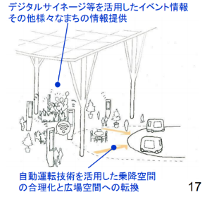
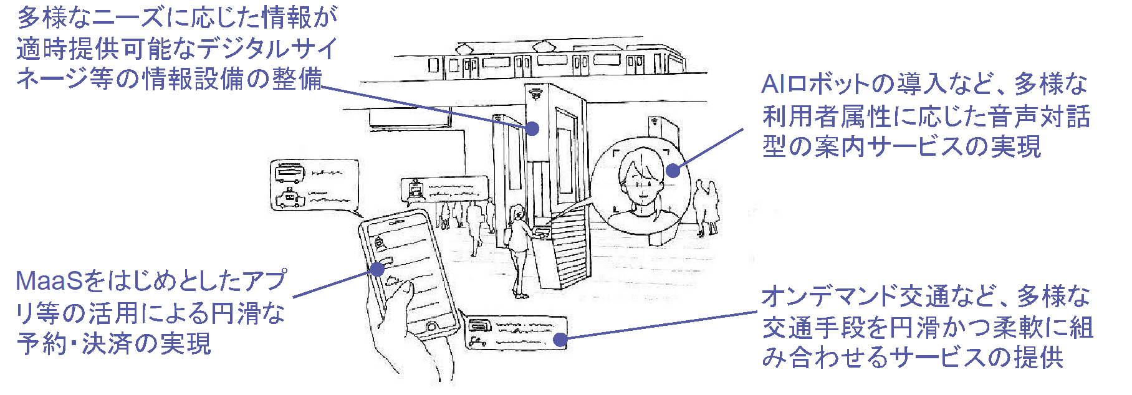
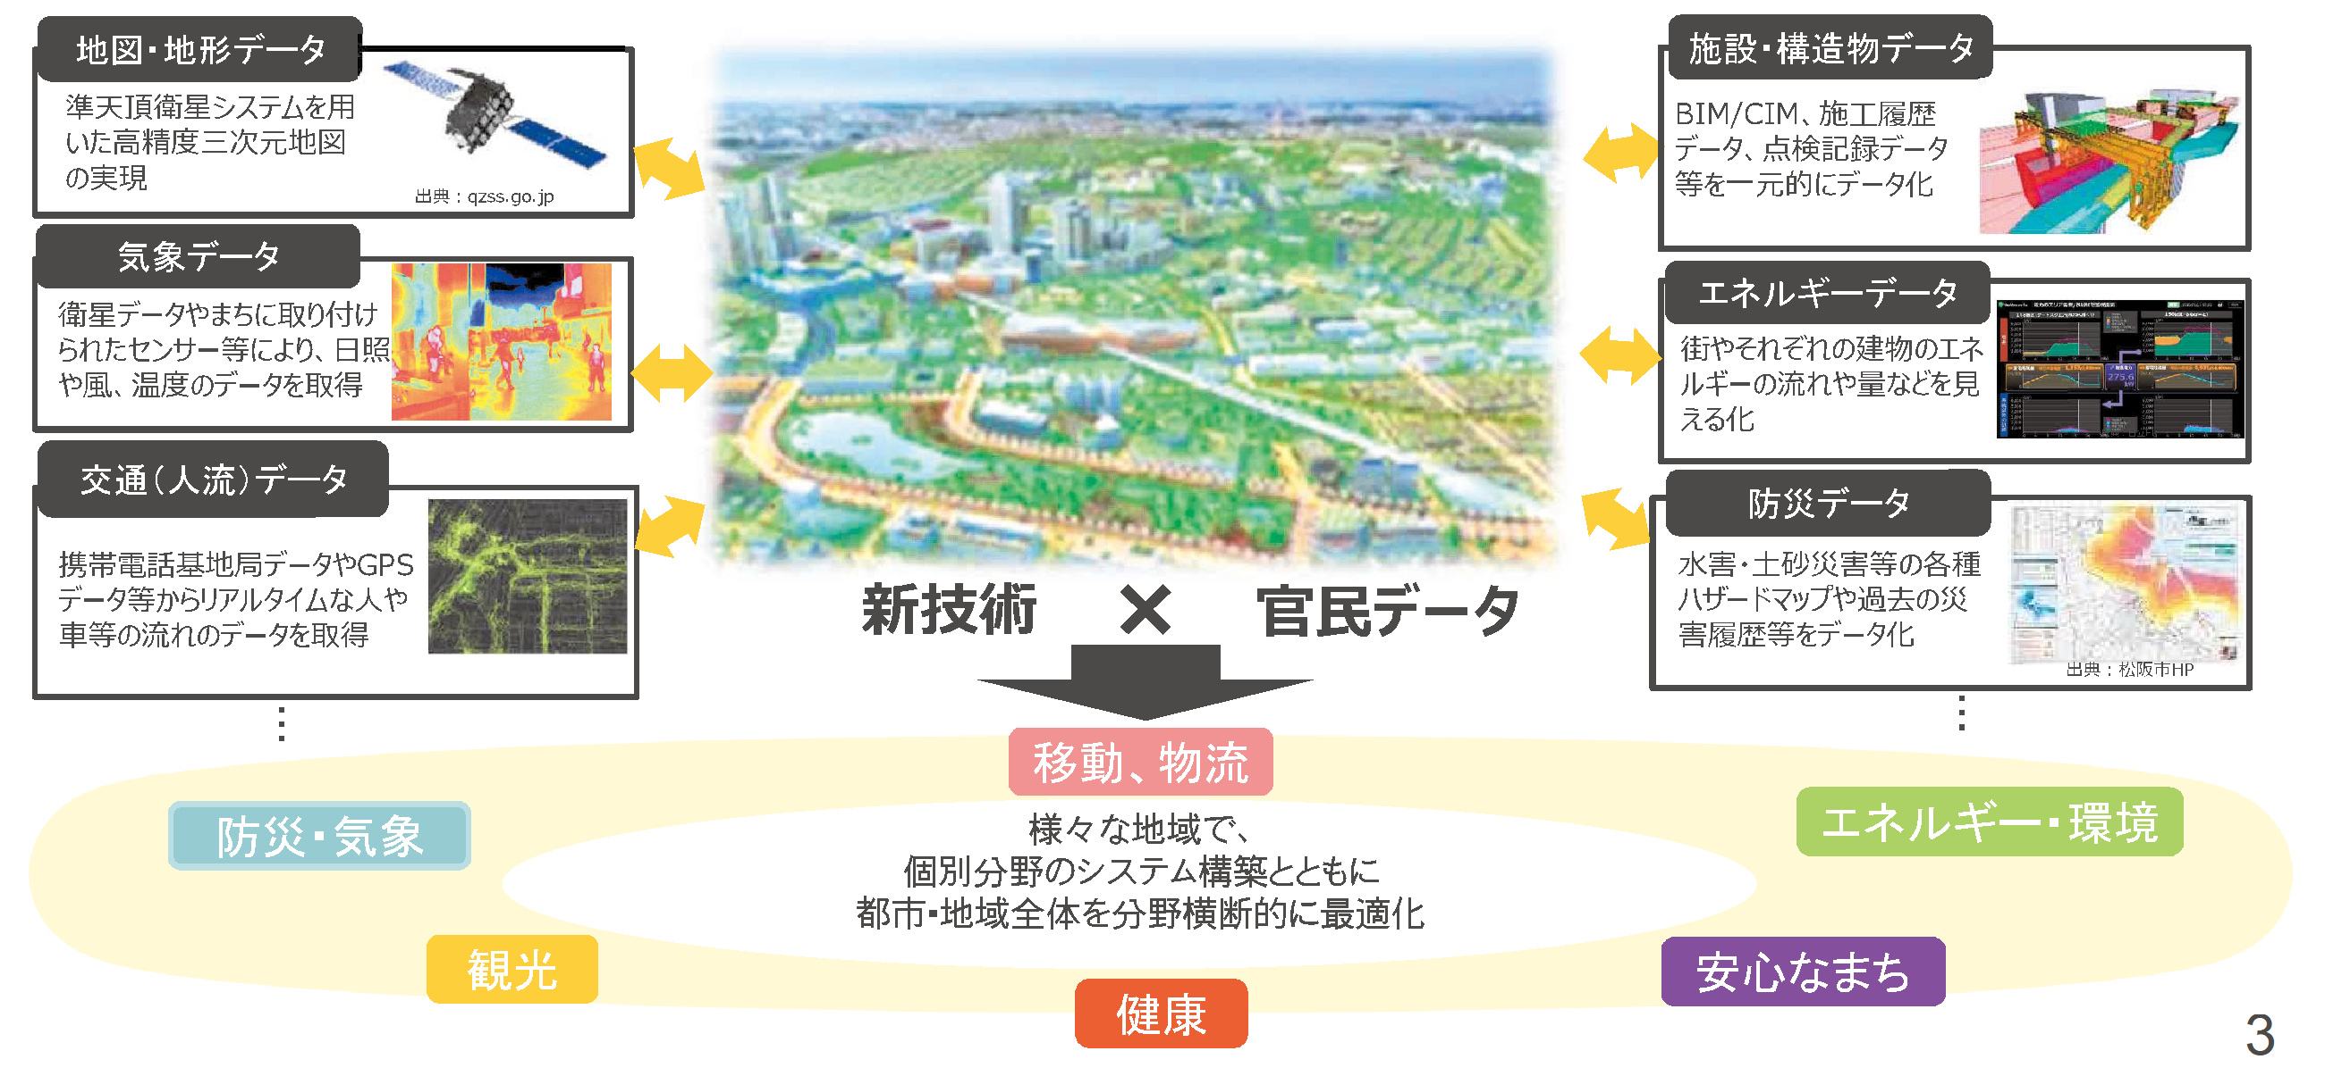
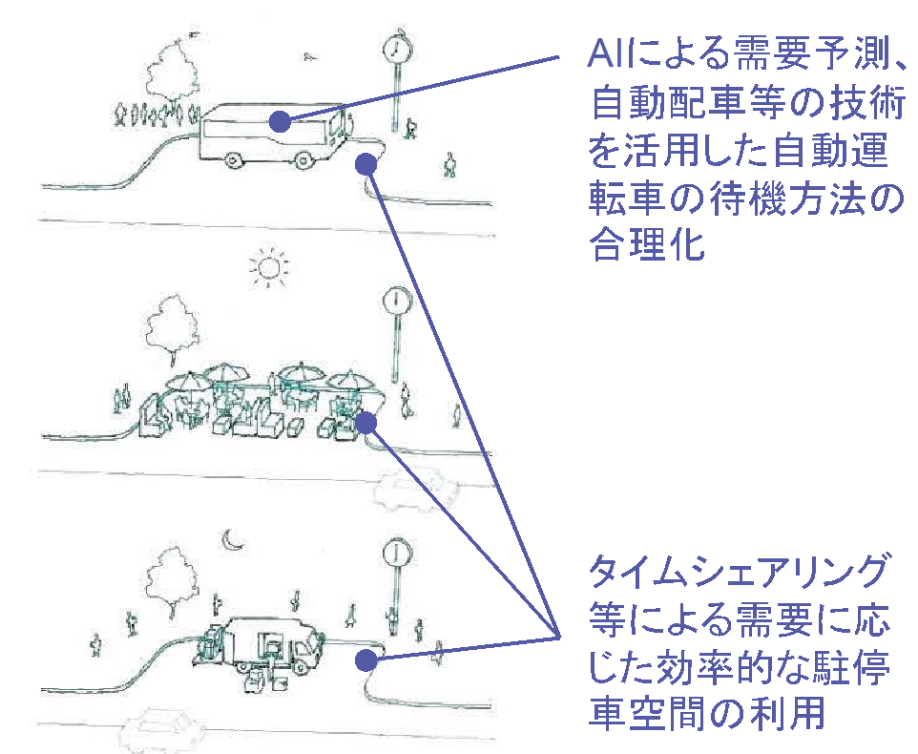
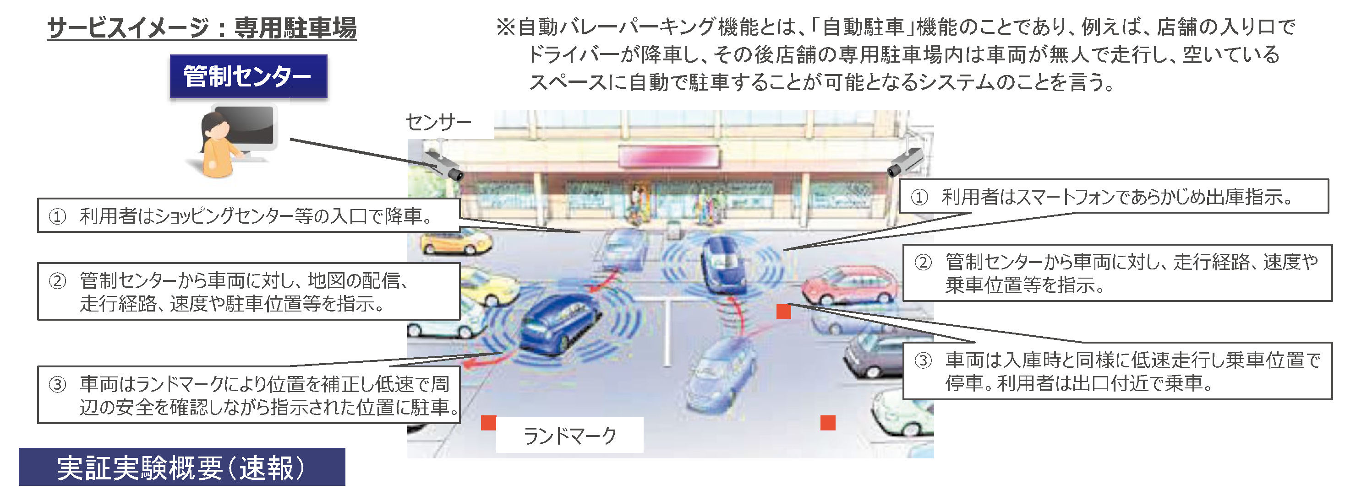
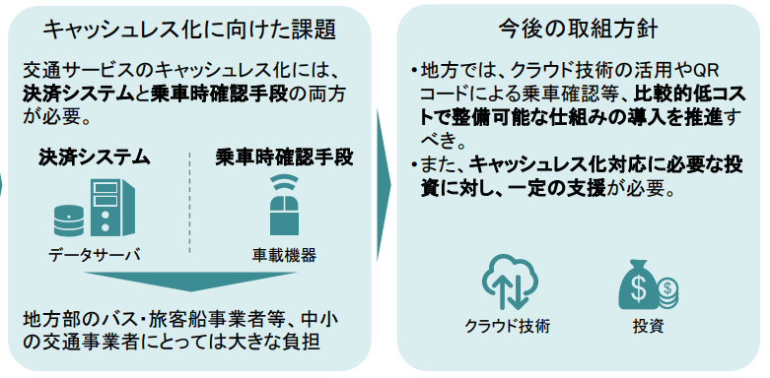
交通結節点をとりまくうごき
ICT関連の国の動向
▼Societ5.0とスマートシティ
▼自動運転技術等の活用による交通結節点の将来像
・都市・地域におけるインフラデータをはじめ、官様々
なデータを収集・見える化
・「個別分野特定型」から「分野横断型」の取り組みへ
・「人」「まちづくり」「のりもの」に対する
ソリューションの方向性のイメージ
出典：国土交通省におけるスマートシティの取組 （国土交通省）
出典：平成30年度第２回都市交通における自動運転技術の活用方策に関する検討会会議資料（国土交通省）
▼日本版ＭａａＳ実現のための運賃・料金の
柔軟化、キャッシュレス化に向けた方針検討
▼自動バレーパーキング：国土交通省
出典：都市と地方の新たなモビリティサービス懇談会 中間とりまとめ（案）概要 （国土交通省）

Slide 21
新大阪駅へのインプリケーション（１）
マイカー駐車場の需要は減
SAV（Shared Autonomous Vehicles）にも待機場所は必要
路線バスは小型化・高頻度化
高速バス（京都、神戸、山陰、和歌山、淡路・四国など）の需要は増

Slide 22
新大阪駅へのインプリケーション（２）
リニア中央新幹線・北陸新幹線・東海道山陽新幹線と結節するバスターミナルは重要
  一カ所への集約と自専道への直結が必要
レベル5完全自動運転車の実現時期は見通せず、当面は手動運転マイカー・タクシーが残るので、一般駐車場は確保しておき、次第にSAVの待機場に振り替えていく方向か

